Slide 1


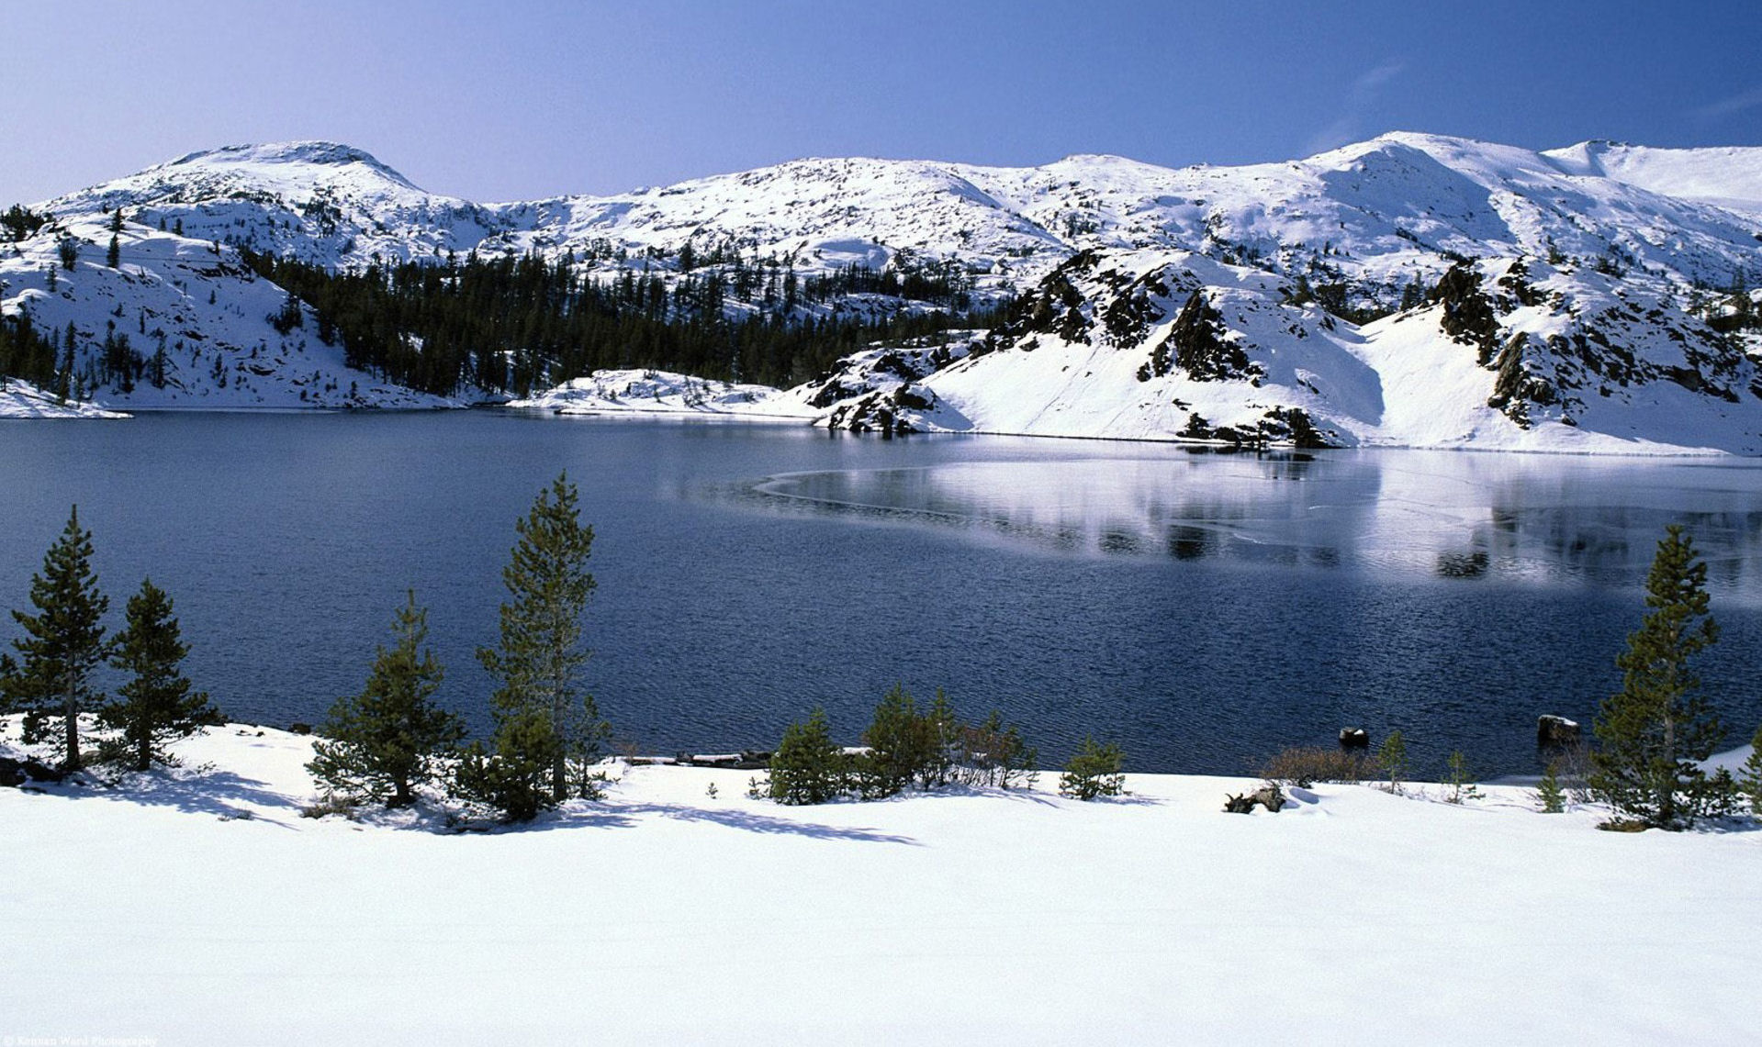

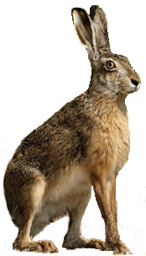

GIGI
Il a neigé sur les lacs
Et la montagne éternelle
A dû regarder partir
Les lièvres et les tourterelles
Il a neigé sur les lacs
Et les amours infidèles
Garderont le souvenir
Des nuits qui n’ont pas de sommeil

Slide 2



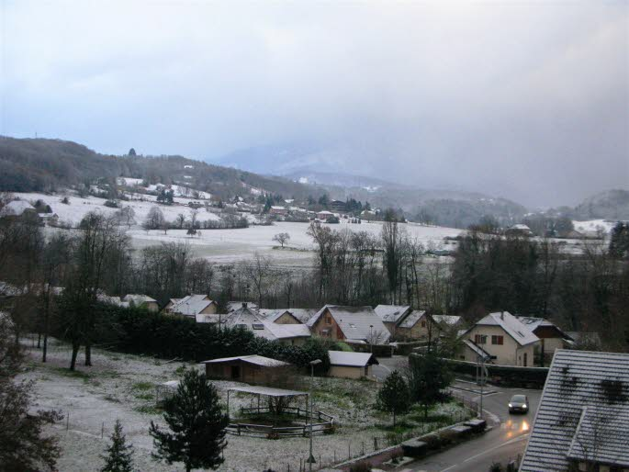
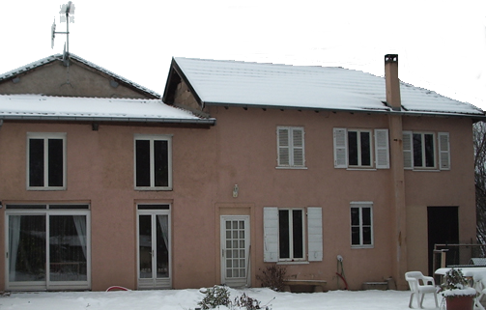
GIGI
Il a neigé sur les lacs
Sur la maison, sur la plaine
Et le souvenir de toi
Me revient les jours de peine
Il a neigé sur les lacs
Sur cet avion qui t’emmène
Et la forêt dans le froid
Ne m’entend pas dire je t’aime

Slide 3

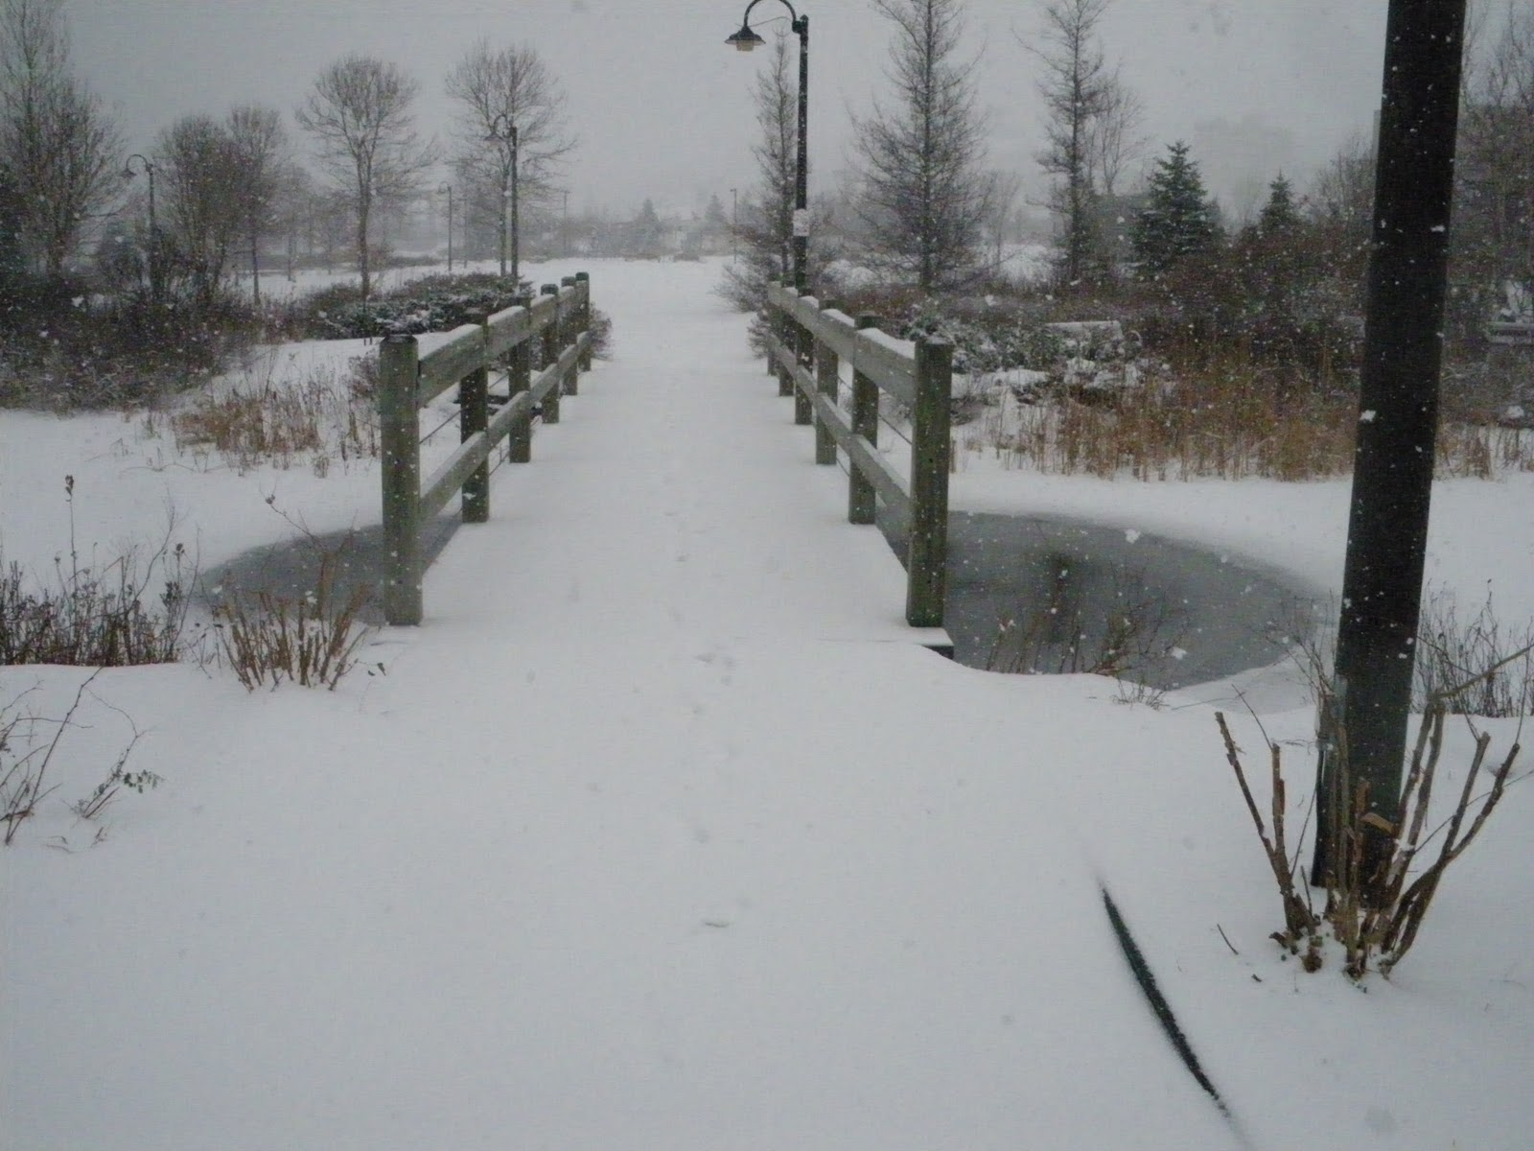
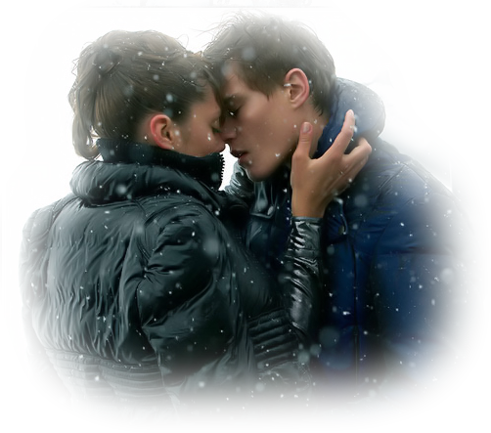
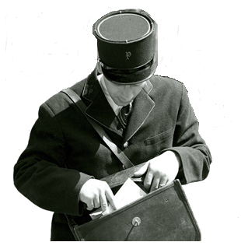
Il a neigé sur les lacs
Et le facteur qui devine
C’que les amoureux se disent
N’est pas venu me faire signe
GIGI

